Slide 1
Kliimaneutraalsuse saavutamine Eestis
Lauri Tammiste
SEI Tallinn juhataja
8/11/2019

Slide 2
Mis suunas liigub maailm?

Slide 3
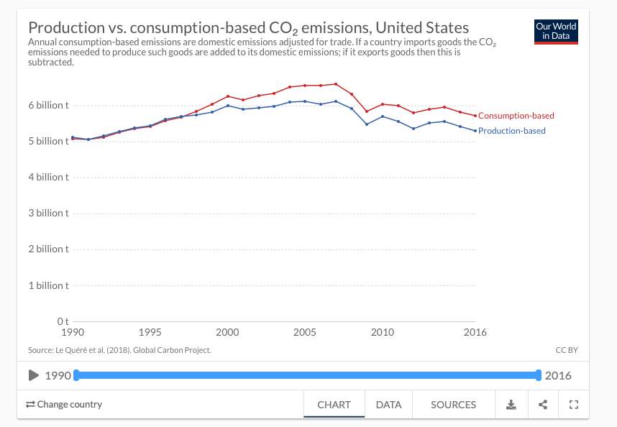
Meie heaolu saavutamise hinnaks emissioonid ja keskkonnakahju arengumaades
Tegelikud emissioonid läbi tarbimisest ja impordist enamuses läänemaailmas suuremad kui kodumaise tootmise põhjustatud
Allikas: https://ourworldindata.org/co2-and-other-greenhouse-gas-emissions#consumption-based-trade-adjusted-co2-emissions

Slide 4
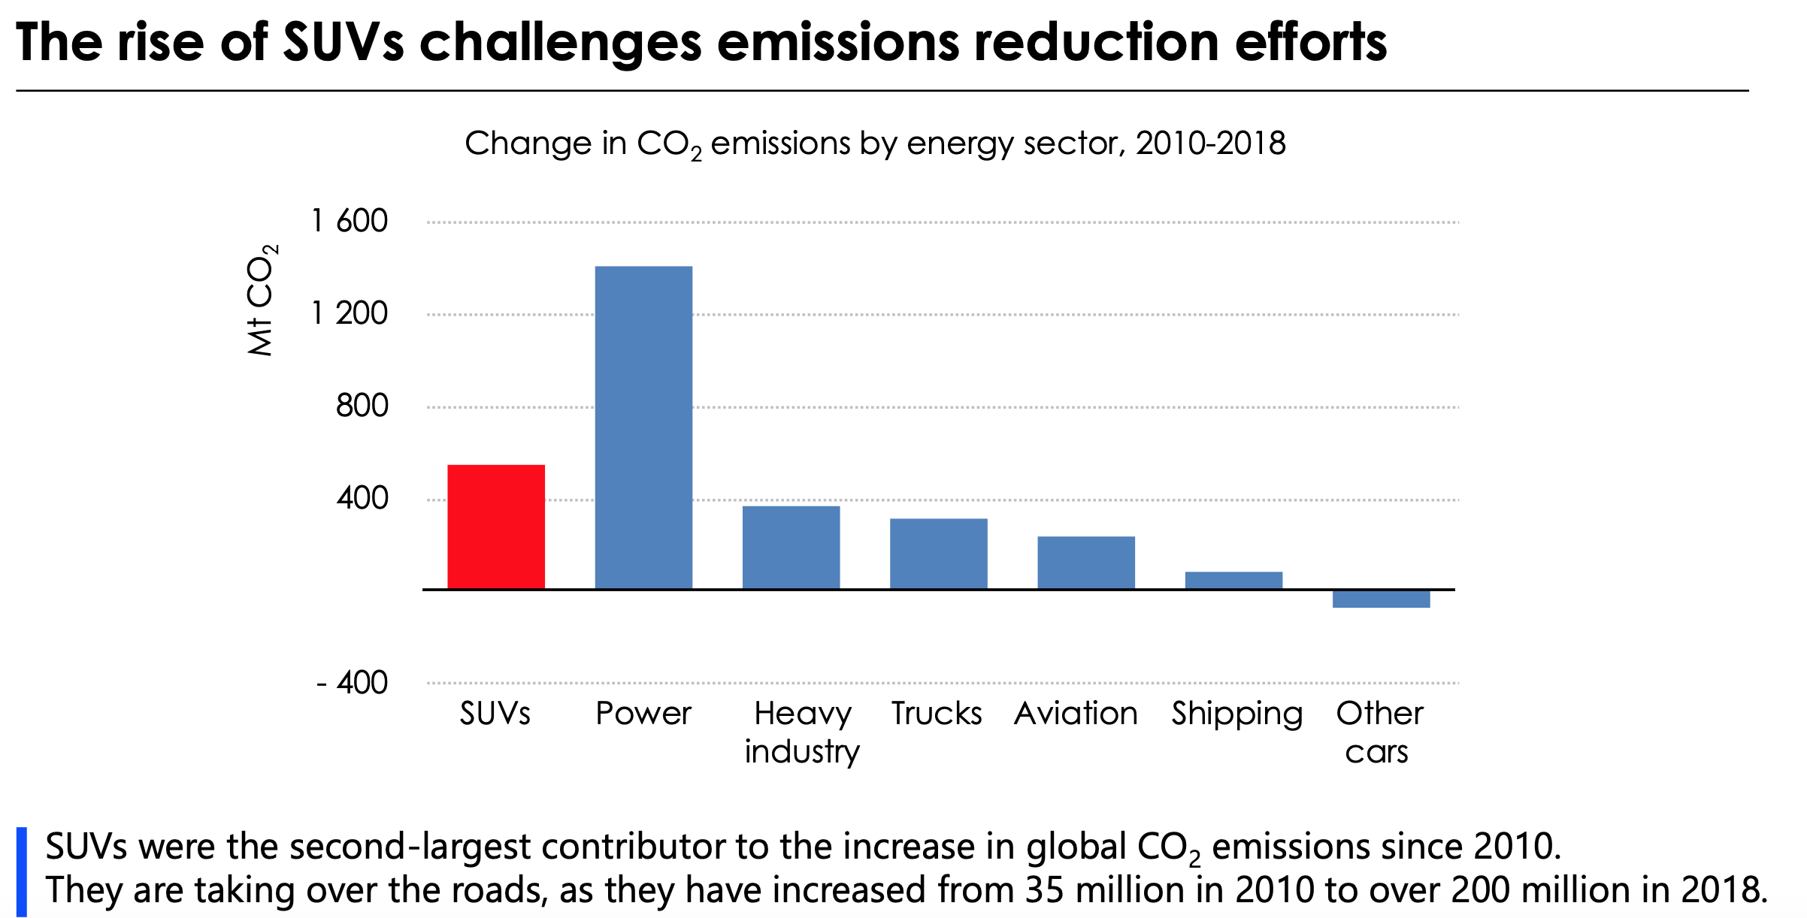
Energiatarve ikka kasvab ja autostumine/SUVstumine suur probleem
Allikas: https://www.iea.org/media/presentations/OffshoreWind-Launch-Presentation.pdf

Slide 5
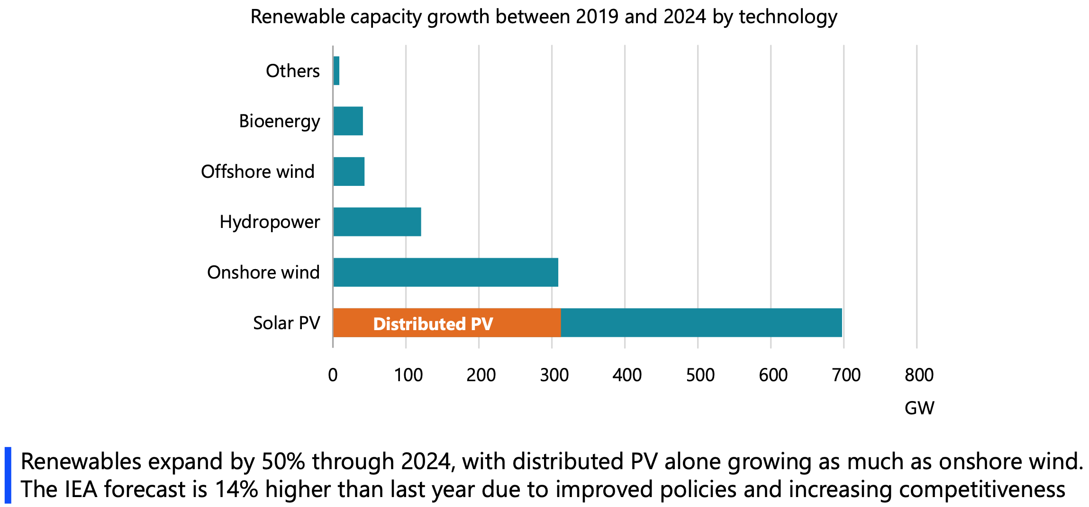
Taastuvenergiaallikad siiski tegemas võidukäiku

Slide 6
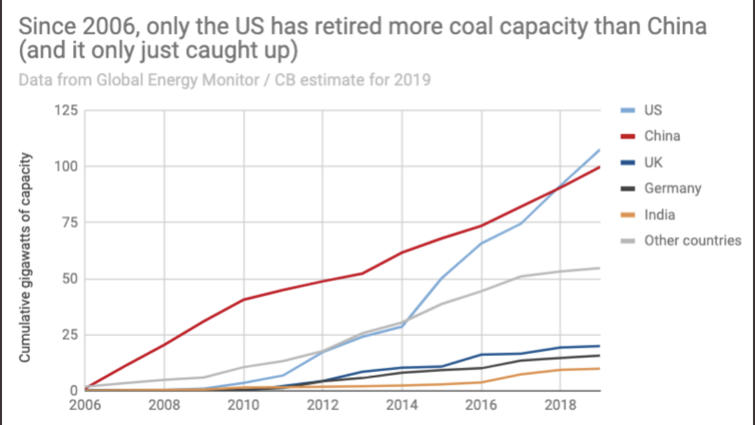
Kella tagasi keerata ei saa

Slide 7
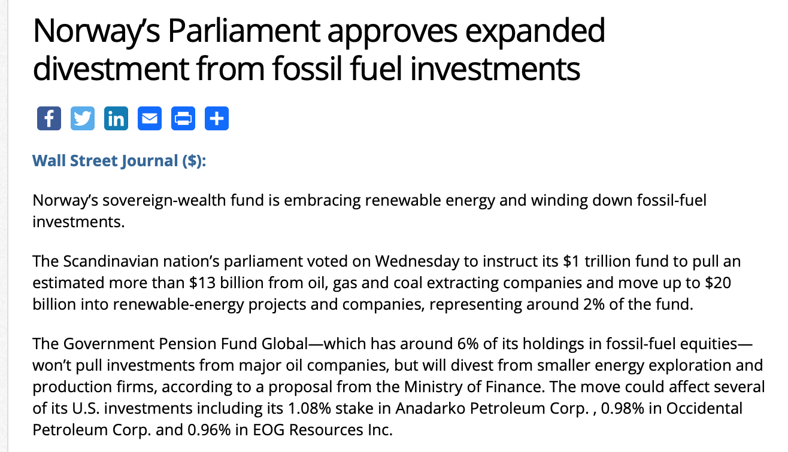
Investorid väljuvad järjest fossiilvaradest

Slide 8
Belgias arendatakse piloottehast CO2 vabaks tsemenditootmiseks
Allikas: https://www.endsreport.com/article/1663566/debrief-belgian-cement-plant-blazing-trail-net-zero-emissions

Slide 9
Rootsi terasetööstus võttis eesmärgiks jõuda kliimaneutraalse tootmiseni
Allikas: http://www.hybritdevelopment.com

Slide 10
Vesiniku valdkonna investeeringud kasvavad üha kiiremini
Allikas: https://new.siemens.com/au/en/company/press-centre/2019/murchison-renewable-hydrogen-project.html

Slide 11
Milline on Eesti seis ja väljavaated?

Slide 12
Kas kliimaneutraalsus aastaks 2050 on Eestis saavutatav?

Slide 13
Jah

Slide 14
Mis selleks tegema peab?

Slide 15
Vähendama heitmeid aastaks 2050 ca 2,2 Mt CO2 ekv-ni
Metsanduse ja maakasutuse muutuse sektoris tagama süsiniku sidumise mahus ca 4 Mt CO2 ekv aastas

Slide 16
Kuhu peame heitmetega jõudma aastaks 2050 võrreldes tänasega?
Kokku 2,25 Mt CO₂ ekv, juhul kui energeetika KHG heide on nullilähedane
Metsastamine, turvasmuldade viimine looduslikeks rohumaadeks ja muldade lupjamine võimaldab
hinnanguliselt täiendavalt siduda ~1,6 Mt CO₂ ekv
läbi metsamajandamise on võimalik leida täiendav
sidumine LULUCF sektorist, maksimaalselt kokku ca 4Mt CO2 ekv
kui LULUCF ei suuda selles mahus siduda, siis saab süsinikuneutraalsuse saavutada CCS/CCU tehnoloogiate
abil, millest Eestis kasutatavad algavad hinnast 22-36 €/t CO₂

Slide 17
3 võtmefookust 2020-2030
Energiatõhusus kõikides sektorites
Energiakandjad/tootmine kliimaneutraalseks
Metsandus ja maakasutus

Slide 18
ÜKS VÕIMALIK KLIIMANEUTRAALSUSE STSENAARIUM

Slide 19
Stsenaarium:
Illustreerib analüüsitud meetmete baasilt teed kliimaneutraalsuseni
On loodud eeldusel, et Eesti soovib väga olulisel määral tagada energiaga varustatus kohalike tootmisvõimsustega
Ei tähenda, et neid meetmeid peaks kõiki sellisel kujul ja sellises mahus rakendama, valikud sõltuvad tehnoloogiate, turgude arengust tulevikus
Valminud modelleerimis tööriist võimaldab lisada uusi meetmeid või muuta/täiendada infot olemasolevate meetmete kohta (nt maksumus, efektiivsus jne)

Slide 20
Stsenaariumi rakendumise tulemused

Slide 21
Kas kliimaneutraalsuse saavutamine maksab ilmtingimata 17,3 miljardit eurot?

Slide 22
Ei

Slide 23
Millest sõltub stsenaariumi maksumus?
Millist varustuskindlust soovime – ligi pool sellest summast seotud energiatootmisvõimsuste investeeringutega
Milliseid meetmeid rakendame, milliseid mitte
Mida teevad meie naabrid. koordineeritult ja Balti-Põhjamaade koostöös maksumus tõenäoliselt väiksem
Kuidas arenevad tehnoloogia ja turu tulevikus
Ei

Slide 24
Kas see on kõik täiendav kulu ühiskonnale?

Slide 25
Ei.
a) investeerime nendesse valdkondadesse nagunii, vaja lihtsalt rohkem ja rohelisemalt
b) kokku tooksid selle stsenaariumi investeeringud ühiskondlikult majanduslikku säästu

Slide 26
Varajased investeeringud hakkavad tooma majanduslikku säästu hilisematel kümnenditel

Slide 27
Vajaminevad investeeringud jõukohased
See tähendab keskmiselt 4% SKP-st järgneval kümnendil, 2% protsenti SKP-st teisel kümnendil ja vähem kui 1% viimasel kümnendil.
Need mahud sisaldavad suurel määral investeeringuid ja tegevusi, mida nagunii tehakse.
Arvutuste eelduseks kõrge energiajulgeoleku stsenaarium – mahuka elektrienergia impordi korral investeeringuvajadused ca 30-50% väiksemad.

Slide 28
Lõviosa investeeringutest tehakse erasektoris
Ja need investeeringud ei juhtu iseenesest, neile on vaja luua sobilikud tingimused

Slide 29
Kas kliimaneutraalsuseni jõudmiseks on vaja täiesti uusi tehnoloogiaid?

Slide 30
Ei.
Oluline osa teest sinna saab käia olemasolevaid, kuluefektiivseid lahendusi kasutades. Ja innovatsioon aitab järgnevatel aastatel kõige keerukamate sammude astumisel.

Slide 31
Kas kliimaneutraalsete tehnoloogiatega saab tagada varustuskindluse?

Slide 32
Jah

Slide 33
Eeldame stsenaariumis kõrget varustuskindlust

Slide 34
Kas kliimaneutraalsuseks on hädavajalik tuumatehnoloogia kasutuselevõtt?

Slide 35
Ei.
See on üks valikuvõimalustest. Regionaalne turg, tehnoloogiate areng ja ühiskondlikud hoiakud määravad ära, milline saab olema tuleviku portfell.

Slide 36
Taastuvate võimsuste tasakaalustamise võimalused
Välisühendused (eeldusel, et ühenduste taga on piisavalt võimsusi)
Kiirelt koormatavad võimsused (nagu pump-hüdroakumulatsioonijaam), fossiilkütustel jaam koos CCS/CCU-ga
Akud, patareid (nt elektriautode akud)
Targad võrgud, koormuse juhtimine
vesinik

Slide 37
MEETMED

Slide 38
Kliimaneutraalsuse 2050 stsenaariumi meetmed: HOONED
CO2 vähenemise marginaalkulu
2021-2050 [€/tCO2ekv]
Avaliku sektori investeering
2021-2030 [M €/a]
SKP muutus
2021-2050 [M €/a]
CO2 vähenemine
2021-2050 [tCO2ekv/a]
Investeeringu-vajadus
2021-2050 [M €]]
Uute töökohtade arv
2021-2050 [tk/a]
Hoolekandeasutuste renoveerimine |  | 594 |  | 2 429 |  | 78 |  | 1,4 |  | 34 |  | 0,6
Lasteaiahoonete rekonstrueerimine |  | 2 159 |  | 409 |  | 140 |  | 3,9 |  | 48 |  | 0,4
Väikeelamute rekonstrueerimine |  | 60 973 |  | 360 |  | 1 300 |  | 16,3 |  | 540 |  | 10,1
Korterelamute rekonstrueerimine |  | 64 304 |  | 117 |  | 2 055 |  | 24,7 |  | 480 |  | -4,1
Koolimajade rekonstrueerimine |  | 12 323 |  | 1 |  | 333 |  | 16,7 |  | 71 |  | -1,0
Büroohoonete rekonstrueerimine |  | 21 481 |  | -8 |  | 536 |  | 2,7 |  | 112 |  | -1,8
Kaubandus-teenindus ettevõtete hoonete rekonstrueerimine |  | 32 072 |  | -796 |  | 421 |  | 2,1 |  | -194 |  | -16,6
Tööstushoonete rekonstrueerimine |  | 15 954 |  | -415 |  | 422 |  | 2,1 |  | 16 |  | -5,3
KOKKU |  | 209 860 |  | - |  | 5 287 |  | 70 |  | 1105 |  | -18
Osakaal kõikide meetmete mahust |  | 5% |  | - |  | 31% |  | 32% |  | 36% |  | 7%

Slide 39
Kliimaneutraalsuse 2050 stsenaariumi meetmed: ELEKTRITOOTMINE
CO2 vähenemise marginaalkulu
2021-2050 [€/tCO2ekv]
Avaliku sektori investeering
2021-2030 [M €/a]
SKP muutus
2021-2050 [M €/a]
CO2 vähenemine
2021-2050 [tCO2ekv/a]
Investeeringu-vajadus
2021-2050 [M €]]
Uute töökohtade arv
2021-2050 [tk/a]
Päikeseenergia |  | 51 911 |  | 181 |  | 474 |  | 1,6 |  | 5 |  | -13,9
Meretuulepargid |  | 748 795 |  | 59 |  | 3 984 |  | 39,8 |  | 538 |  | -55,5
Maismaatuulepargid |  | 136 291 |  | 26 |  | 701 |  | 2,3 |  | -33 |  | -10,8
Hüdropumpjaamad |  | 283 770 |  | 192 |  | 450 |  | 4,5 |  | 563 |  | 19,0
Väikeste moodulreaktorite rajamine |  | 276 680 |  | 267 |  | 2 213 |  | 0,0 |  | 1 432 |  | -19,1
KOKKU |  | 1 497 446 |  | - |  | 7 822 |  | 48 |  | 2507 |  | -80
Osakaal kõikide meetmete mahust |  | 38% |  | - |  | 45% |  | 22% |  | 82% |  | 30%

Slide 40
Kliimaneutraalsuse 2050 stsenaariumi meetmed: MUU ENERGIA
CO2 vähenemise marginaalkulu
2021-2050 [€/tCO2ekv]
Avaliku sektori investeering
2021-2030 [M €/a]
SKP muutus
2021-2050 [M €/a]
CO2 vähenemine
2021-2050 [tCO2ekv/a]
Investeeringu-vajadus
2021-2050 [M €]]
Uute töökohtade arv
2021-2050 [tk/a]
Biometaani osakaalu suurendamine transpordisektori gaasitarbimises |  | 110 307 |  | 5 |  | 233 |  | 0,8 |  | 759 |  | 20,5
Kaugküttetorustiku renoveerimine |  | 11 077 |  | -123 |  | 120 |  | 6,0 |  | 106 |  | 2,7
Kaugküttekatelde renoveerimine ja kütuse vahetus |  | 34 835 |  | -75 |  | 140 |  | 0,0 |  | 194 |  | 5,4
Soojuspumpade paigaldamine |  | 1 768 |  | 1 947 |  | 96 |  | 0,0 |  | 35 |  | 1,2
Lokaalsete küttelahenduste ehitamine kaugküttelahenduse asemel |  | 2 382 |  | 227 |  | 16 |  | 0,5 |  | 8 |  | 0,2
Põllumajandusmasinates alternatiivkütuste kasutamine |  | 3 586 |  | 525 |  | 0 |  | 0,0 |  | -47 |  | -4,7
Kaugjahutus |  | 7 537 |  | -478 |  | 36 |  | 0,2 |  | -7 |  | -2,7
LED tänavavalgustus |  | 3 921 |  | 750 |  | 150 |  | 0,5 |  | -7 |  | -4,3
Vesinikutootmine (10% tänasest maagaasivõrgu mahust) |  | 18 194 |  | 21 |  | 11 |  | 0,0 |  | 2 |  | -0,3
Tsemenditööstuse energiasisendite süsinikumahukuse vähendamine |  | 17 453 |  | 38 |  | 0 |  | 0,0 |  | 2 |  | 0,3
Lubjatööstuse energiasisendite süsinikumahukuse vähendamine |  | 77 |  | 105 |  | 0 |  | 0,0 |  | 0 |  | 0,0
KOKKU |  | 211 136 |  | - |  | 803 |  | 8 |  | 1047 |  | 18
Osakaal kõikide meetmete mahust |  | 5% |  | - |  | 5% |  | 4% |  | 34% |  | -7%

Slide 41
Kliimaneutraalsuse 2050 stsenaariumi meetmed: LULUCF & TÖÖSTUS
CO2 vähenemise marginaalkulu
2021-2050 [€/tCO2ekv]
Avaliku sektori investeering
2021-2030 [M €/a]
SKP muutus
2021-2050 [M €/a]
CO2 vähenemine
2021-2050 [tCO2ekv/a]
Investeeringu-vajadus
2021-2050 [M €]]
Uute töökohtade arv
2021-2050 [tk/a]
Metsastamine |  | 702 581 |  | -10 |  | 154 |  | 5,1 |  | 371 |  | 17,5
Turvasmuldade viimine looduslikuks rohumaaks |  | 257 286 |  | 6 |  | 0 |  | 0,0 |  | 30 |  | -0,5
Fluoritud KHG-de määrusrakendamine |  | 74 100 |  | 2 |  | 4 |  | 0,0 |  | -2 |  | -0,2
KOKKU |  | 1 033 967 |  | - |  | 158 |  | 5 |  | 399 |  | 17
Osakaal kõikide meetmete mahust |  | 26% |  | - |  | 1% |  | 2% |  | 13% |  | -6%

Slide 42
Kliimaneutraalsuse 2050 stsenaariumi meetmed: TRANSPORT
CO2 vähenemise marginaalkulu
2021-2050 [€/tCO2ekv]
Avaliku sektori investeering
2021-2030 [M €/a]
SKP muutus
2021-2050 [M €/a]
CO2 vähenemine
2021-2050 [tCO2ekv/a]
Investeeringu-vajadus
2021-2050 [M €]]
Uute töökohtade arv
2021-2050 [tk/a]
Surugaasiautode kasutuselevõtt |  | 10 235 |  | -1 170 |  | 36 |  | 1,2 |  | -588 |  | -39,7
Elektriautode kasutuselevõtt |  | 393 787 |  | -576 |  | 840 |  | 8,4 |  | -1 850 |  | -197,9
Raudtee elektrifitseerimine |  | 59 167 |  | 100 |  | 428 |  | 21,4 |  | 209 |  | 0,3
Kaubavahetuse suunamine maanteelt raudteele |  | 36 900 |  | 1 |  | 1 |  | 0,1 |  | 0 |  | 0,0
Elroni elektrirongide soetamine |  | 7 433 |  | -22 |  | 60 |  | 6,0 |  | -37 |  | -2,7
Tallinna trammiliikluse arendamine |  | 47 478 |  | -394 |  | 105 |  | 10,5 |  | -16 |  | -9,5
Rail Baltica kohalikud peatused |  | 16 080 |  | 52 |  | 25 |  | 2,5 |  | 10 |  | -0,6
Ühistranspordiradade arendamine |  | 8 987 |  | -857 |  | 10 |  | 1,0 |  | -87 |  | -4,1
Rail Baltic |  | 64 428 |  | -483 |  | 984 |  | 16,4 |  | 114 |  | 62,5
Elektribussid |  | 61 250 |  | -119 |  | 25 |  | 0,3 |  | 214 |  | 32,1
Surugaasibusside kasutuselevõtt |  | 2 286 |  | -428 |  | 2 |  | 0,1 |  | -50 |  | -3,2
Vesinikusõidukid |  | 26 416 |  | -268 |  | 403 |  | 0,0 |  | -41 |  | -26,7
Rattataristu linnades (koos kergliiklustunnelitega) |  | 30 872 |  | -299 |  | 78 |  | 7,8 |  | -65 |  | -4,6
Tartu trammiliikluse arendamine |  | 3 457 |  | 28 |  | 90 |  | 0,0 |  | 53 |  | 0,4
Praamiliikluse elektrifitseerimine |  | 11 379 |  | 67 |  | 23 |  | 2,3 |  | 6 |  | -0,2
KOKKU |  | 780 154 |  | - |  | 3 110 |  | 78 |  | -2129 |  | -194
Osakaal kõikide meetmete mahust |  | 20% |  | - |  | 18% |  | 36% |  | -69% |  | 72%

Slide 43
Kliimaneutraalsuse 2050 stsenaariumi meetmed: PÕLLUMAJANDUS
CO2 vähenemise marginaalkulu
2021-2050 [€/tCO2ekv]
Avaliku sektori investeering
2021-2030 [M €/a]
SKP muutus
2021-2050 [M €/a]
CO2 vähenemine
2021-2050 [tCO2ekv/a]
Investeeringu-vajadus
2021-2050 [M €]]
Uute töökohtade arv
2021-2050 [tk/a]
Sõnnikukäitlemise parendamine |  | 24 480 |  | 152 |  | 112 |  | 7,8 |  | 74 |  | -1,8
Happeliste muldade neutraliseerimine |  | 94 103 |  | 90 |  | 0 |  | 0,0 |  | 49 |  | -7,1
Täppisväetamise seadmete ostutoetus |  | 2 262 |  | 16 |  | 3 |  | 0,2 |  | -2 |  | -0,1
Kasvuhoonete ja köögiviljade laohoonete energiasääst/taastuvenergia |  | 111 |  | 5 017 |  | 17 |  | 0,9 |  | 11 |  | 0,0
Rohumaal karjatamise osakaalu kasv |  | 3 568 |  | 1 250 |  | 0 |  | 0,0 |  | 17 |  | -3,7
Sööda kvaliteedi parandamine piimalehmadel |  | 9 738 |  | 113 |  | 0 |  | 0,0 |  | 4 |  | -0,9
Talvine taimkate |  | 38 321 |  | 46 |  | 0 |  | 0,0 |  | 7 |  | -1,4
Otsekülv |  | 13 435 |  | -400 |  | 0 |  | 0,0 |  | -22 |  | 3,8
KOKKU |  | 186 018 |  | - |  | 132 |  | 9 |  | 136 |  | -11
Osakaal kõikide meetmete mahust |  | 5% |  | - |  | 1% |  | 4% |  | 4% |  | 4%

Slide 44
Mõned meetmed hädavajalikud nende suure mõju tõttu, mõned prioriteetsed kuna toovad suurt säästu

Slide 45
Mida tähendab süsinikuneutraalsuse saavutamine majanduslikus plaanis?
Kokkuvõttes hakkavad rakendatud meetmed pikas perspektiivis looma majanduslikku säästu
Toimub majanduse restruktureerimine, kus tööjõu- ja energiamahukamad tegevused asenduvad kapitali- ja tehnoloogiamahukamate tegevustega
Majandusmõjude täpne ulatus sõltub olulisel määral, milliseid analüüsitud meetmeid, millises mahus rakendatakse; lisaks võib oluliselt muuta majanduslike mõjude ulatust teiste toetavate tegevuste rakendamine hariduse, teadu-arendustegevuse, ettevõtluse arendamise vallas.

Slide 46
Kas kliimaneutraalsus on saavutatav ka aastaks 2035?

Slide 47
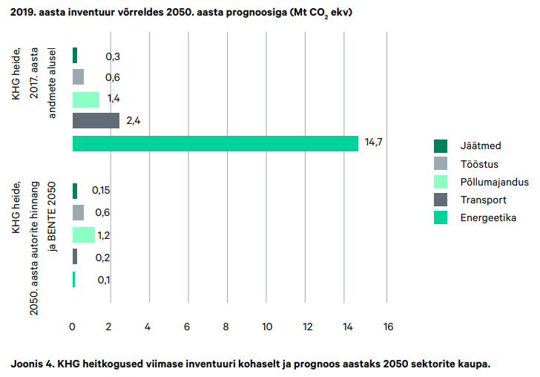
Miinuspoolel (2050)
LULUCF 2050 kliimaneutraalse stsenaariumi järgi 1,6MtCO2e/a
Strateegiline metsanduspoliitika 2050: ülejäänud 0,65MtCO2e/a
LULUCF 2035 kliimaneutraalse (2050) stsenaariumi järgi 1,0 MtCO2e/a
Strateegiline metsanduspoliitika 2050:
2050 kliimaneutraalse stsenaariumi korral oleks 2035 andmed umbkaudselt järgnevad:
Jäätmed: 0,25MtCO2e/a
Tööstus: 0,6MtCO2e/a
Põllumajandus: 1,3MtCO2e/a
Transport: aastal 2035 heide pigem ca 1,5MtCO2e/a
Energeetika: stsenaariumi kohaselt veel ca 5 MtCO2e, aga võimalik viia 0 lähedale
.

Slide 48
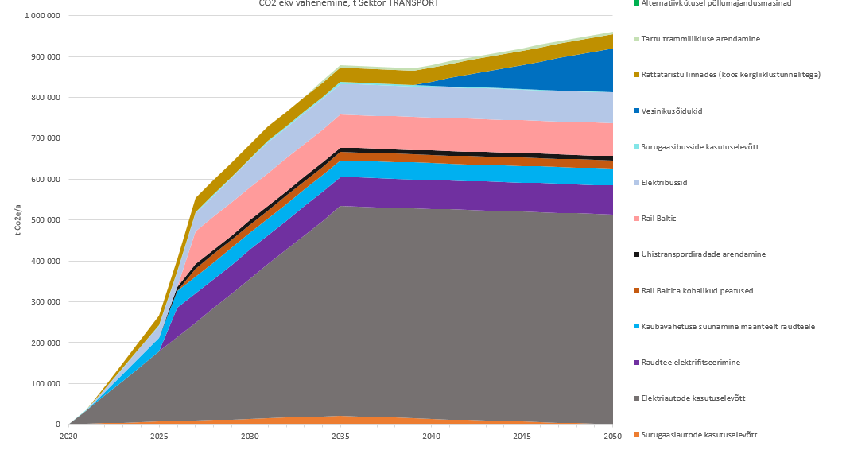
Transpordisektor
- aastas müüakse Eestis ca 25-30 tuh uut sõiduautot
- Täna registris ca 700k autot
- Kliimaneutraalse stsenaariumi (2050) eeldus, et aastas 16k elektriautot (2020->2050)
selleks, et vahetada kogu autopark välja aastaks 2050 on vaja liikuda tempos 16k (2020->2035) ja 30k (2036->2050)
kui vaja, et kogu auto fleet oleks juba aastaks 2035 elektril/muul taastuval siis peaks tempo olema üle 40k autot aastas

Slide 49
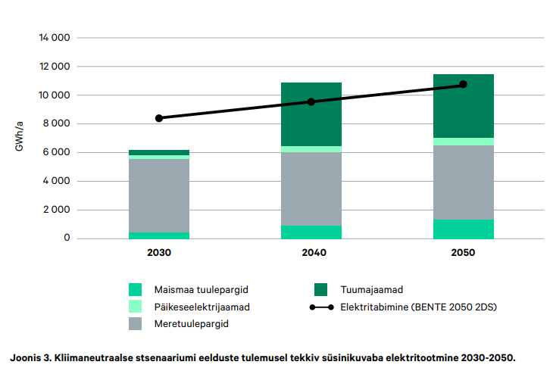
Energia
Autopargi kiirem elektrifitseerimine tähendab
ka elektritarbimise kiiremat kasvu
Elektrivajaduse rahuldamiseks tuleb lisada
Meretuuleparke ca 1000+MW
+ tasakaalustamisvõimekust
Kui juba aastaks 2035 on kogu autopark viidud elektrile siis on ka elektritarbimine suurem

Slide 50
Kokkuvõttes
Elektri ja soojasektoris võimalik selleks ajaks täies mahus kliimaneutraalsetele energiaallikatele üleminek
Transpordis täielik dekarboniseerimine ei ole ilmselt jõukohane
LULUCF sidumispool oli optimeeritud SEI Tallinna stsenaariumis maksimaalset tulemuse saavutamiseks 2050 aasta kandis; 2035 ei ole sidumise pool tõenäoliselt piisav, et kogupildis tasakaalustada tolle hetkel heitmeid

Slide 51
Tänud tähelepanu eest!

